Slide 1
交付七总部 -许煜凯 –经验交流
上海安硕信息技术股份有限公司
©Amarsoft

Slide 2
目录
目录说明
自我介绍
培训相关
经验总结
CONTENTS

Slide 3
1
自我介绍

Slide 4
2
培训相关

Slide 5
培训相关
T11-ARE 程序开发基础
T16-AmarOSF
T12-A3Web 应用开发基础
技术产品
T14-AmarTask 批量应用开 发
T13-ALS757 信贷管
理系统

Slide 6
培训相关 -T1 -ARE程序开发基础
很多东西在没接触和接触过后再回顾感觉是差很多的，还没接触 ARE 时紧靠文档和 PPT 上的介绍，就 十分笼统，对概念也相对模糊。当你有实际操作和多接触几个框架后再来回顾就有豁然开朗的感觉。而对 ARE 的认识，我也总结了以下图文。
信使服务配置:
messenger.properties
日志服务配置:simplelo
审计参数配置:
g.properties,jdklog.pope rties,log4jlog.properties
audit.properties
Amarsoft 程序运行基
ARE 主配置文件
本环景 -ARE
are.xml
JBO 服务配置:jbo.xml
数据库连接配置:
dbconfig.xml
元数服务据配置: metadata.xml

Slide 7
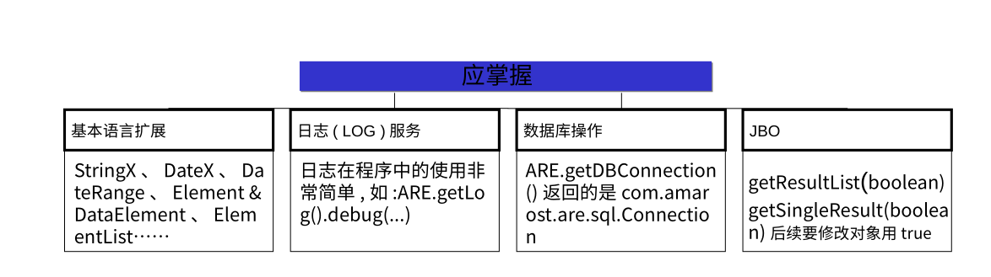
培训相关 -T1 -ARE程序开发基础

Slide 8
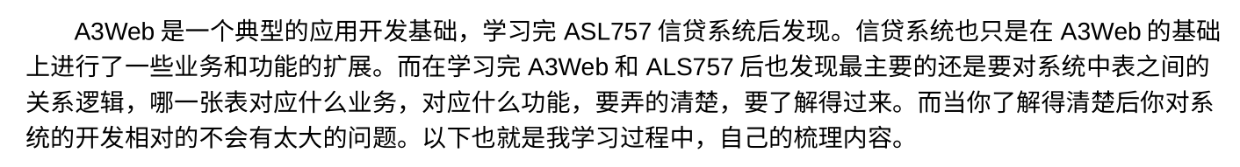
培训相关 -T12-A3Web、 T13-ALS757
 | 评级管理
客户管理
担保管理
客户管理
合同管理
授信申请
终审批复
贷后管理
出帐
信贷简单流程图

Slide 9
培训相关 -T12-A3Web、 T13-ALS757
客户管理
1-n
n-1
AWE_MENU_INFO
菜单表
AWE_ROLE_MENU
菜单角色关系表
ROLE_INFO
MENUID
ROLEID
角色表
系统管理数据结构
1-n
ROLEID
ORG_INFO
机构表
1-n
USER_INFO
用户表
1-n
USER_ROLE
USERID
用户角色关系表
ORGID
BELONGORG

Slide 10
培训相关 -T12-A3Web、 T13-ALS757
ENT_INFO
公司客户信息表
IND_INFO
个人客户信息表
GROUP_INFO
集团客户信息表
客户管理数据结构
CUSTOMER_FSRECORD
CUSTOMERID
CUSTOMERID
GROUPID
客户财务报表记录
1-1
1-1
1-1
CUSTOMERID
1-n
1-n
CUSTOMERID
OBJECTNO
CUSTOMER_BELONG
客户所属列表
n-1
CUSTOMER_INFO
客户对象表
REPORT_RECORD
REPORT_CATALOG
CUSTOMERID
报表记录表
报表模型目录表
MODELNO
CUSTOMERID
1-n
1-n
REPORTNO
1-n
OBJECTNO
EVALUATE_RECORD
EVALUATE_CATALOG
REPORT_DATA
RREPORT_MODEL
评级任务表
评级模型目录
MODELNO
报表数据表
报表模型定义表
1-n
OBJECTNO
1-n
EVALUATE_DATA
EVALUATE_MODEL
评级数据表
评级模型定义表

Slide 11
培训相关 -T12-A3Web、 T13-ALS757
BUSINESS_CONTRACT
FLOW_OPINION
FLOW_TASK
业务合同表
流程意见表
流程节点表
FORMATDOC_RECORD
AWE_ERPT_CATALOG
DOCID | 1-n
OBJECTNO
调查报告记录
RELATIVESERIALNO
OBJECTNO
调查报告模型目录表
SERIALNO
FLOW_OBJECT 流程对象表
 | OBJECTN SERIALN
BUSINESS_APPLY 业务申请表
SERIALNO
1-n
BUSINESS_APPROVE
1-1
RELATIVESERIALNO
业务审批表
O
FORMATDOC_DATA
调查报告数据表
AWE_ERPT_DEF
RELATIVESERIALNO
O
调查报告模型定义表
SERIALNO
SERIALNO
1-1
BUSINESSTYPE
业务授信数据结构
TYPENO
SERIALNO
GUARANTY_TYPE
1-n
PRD_NODECONFIG
NODEID | PRD_NODEINFO 产品节点定义表
1-n
申请类型表
TYPENO
PRDID
产品节点参数
n-1
APPLY_RELATIVE
1-1
GUARANTY_CONTRACT
1-n
GUARANTY_RELATIVE
担保合同关联表
1-n
GUARANTY_INFO
申请关联表
担保合同信息
押品信息表
OBJECTNO
SERIALNO

Slide 12
培训相关 -T12-A3Web、 T13-ALS757
SCENARIOID
SCENARIO_CATALOG
1-n
SCENARIO_ARGS
风险探测产品目录表
风险探测产品参数表
风险探测数据结构
SCENARIOID
1-n
SCENARIO_GROUP
风险探测规则分组表
SCENARIOID
SCENARIOID
1-n
1-n
SCENARIO_MODEL
风险探测规则表
、GROUPID
SCENARIO_RELATIVE
规制分组关联表
OBJECTNO

Slide 13
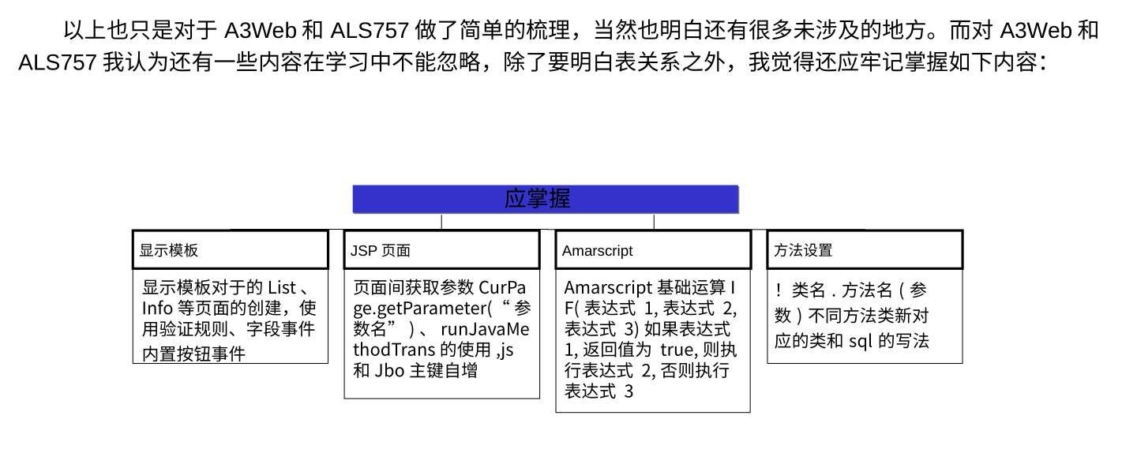
培训相关 -T1 -ARE程序开发基础

Slide 14
培训相关 -T14AmarTask
对于 AmartTask 的学习，主要掌握： 1路由的顺序、 2 文本转数据库表、 3 数据库表转数据库表、4 数据库表转文本 、5 数据库表转 XML 文件
数据库表转数据库表
数据库表转文本
文本转数据库表
AmarTask
配置文件
task.xml
数据库表转 XML 文 件
OBJECTNO

Slide 15
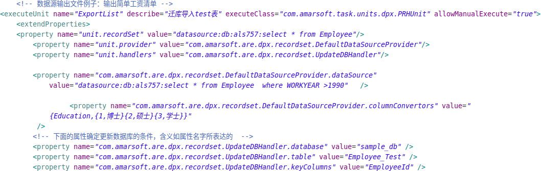
创建 Task 应用，默认没有数据库表转数据库表的 demo ，经过自己研究了一下，也简单的做出来，主要三要注意 datasource 的 ndb 和 db ，以及选择应用处理器的类。

Slide 16
培训相关 -T16AmarOSF
对于 AmarOSF 的学习，主要掌握：服务端服务的配置以及服务方法的编写、客户端的调用以及调用结果的处理
MicroServiceServlet
OSFClient
AmarOSF
OSFService Web.xml
WebserviceServlet
WebClient
OBJECTNO

Slide 17
培训相关 -T16AmarOSF
报文解包
访问控制
服务请求
客户应用
服务结果
报文打包
访问控制
识别执行
服务实现

Slide 18
3
经验总结
©Amarsoft

Slide 19
经验总结
1、课前预习
2、课后练习
3、知识梳理
4、笔记习惯
5、沟通交流
©Amarsoft
19

Slide 20


